Slide 1
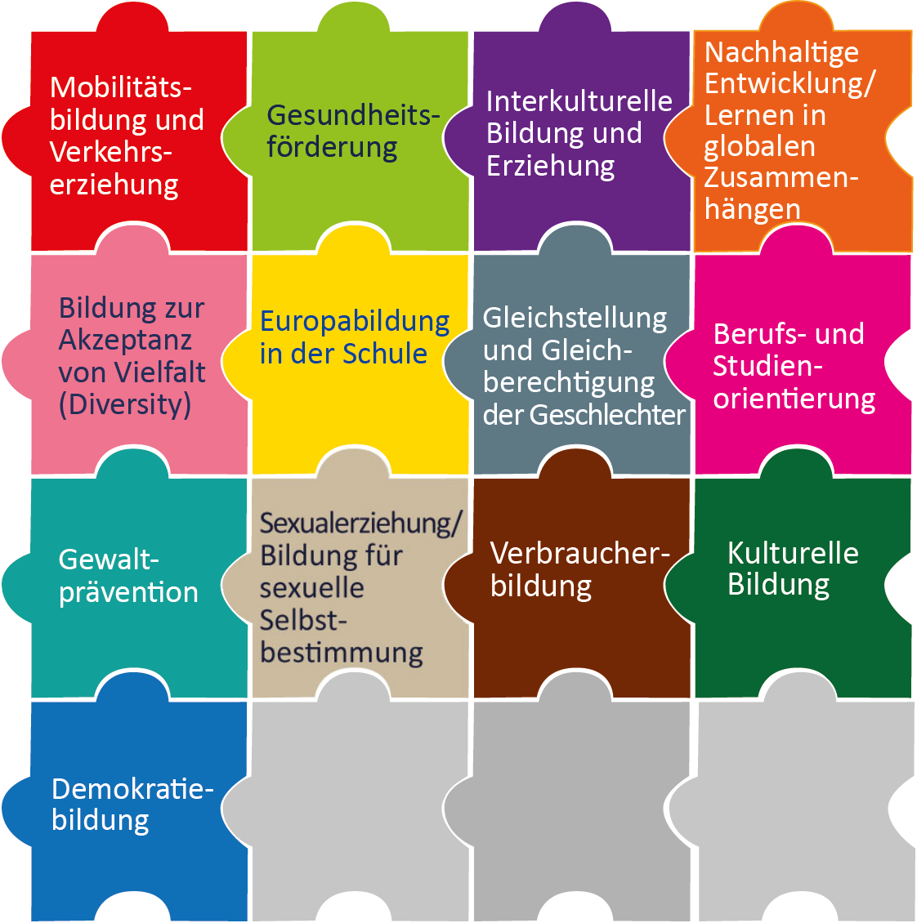
Herzlich willkommen
„Übergreifende Themen“
Unterrichtsentwicklung
durch Lebensweltbezug und Wertebildung
Notes:
Die übergreifenden Themen (übergreifende Themen) sind insbesondere im Teil B des neuen RLP verankert. Hier geht es um Inhalte und Kompetenzen, die Schülerinnen und Schüler auf die Welt von morgen vorbereiten und die u. a. zu ihrer gesellschaftlichen, politischen und wirtschaftlichen Bildung beitragen. Die fachübergreifenden Kompetenzen werden im Zusammenspiel aller Fächer erworben.
Sie hören zu Beginn Songs von der CD „Eine Welt“ des Schulwettbewerbs des Bundespräsidenten zur Entwicklungspolitik 2015
http://www.eineweltsong.de/
Bestellformular für das Album "Eine Welt" (kostenlos) sowie Möglichkeit zum Herunterladen der Songs.
http://www.eineweltfueralle.de/
Informationen über den Wettbewerb. Unterteilt u.a. in einen Bereich für Lehrkräfte und Schülerinnen/Schüler
Schulwettbewerb des Bundespräsidenten zur Entwicklungspolitik:
Ab Frühjahr 2017 beginnt die neue Runde. Kinder und Jugendliche zwischen 10 und 25 Jahren können wieder Songs für die EINE WELT einreichen.

Slide 2

Was erwartet Sie?
Bedeutung der ÜT
Umsetzungsmöglichkeiten in Schule und Deutschunterricht
Notes:
Im dieser Fortbildung erfahren Sie etwas über die Relevanz der übergreifende Themen und deren Umsetzungsmöglichkeiten in Schule. Wir gehen auf die einzelnen Themen ein und sprechen über Umsetzungsmöglichkeiten in der schule und im Deutschunterricht

Slide 3
Stimmen zu den übergreifenden Themen…
Bildung ist das Bewusstsein der Zusammenhänge
(Johann Heinrich Pestalozzi, Schweizer Pädagoge, 1746 - 1827)
Das große Ziel der Bildung ist nicht Wissen, sondern Handeln
(Herbert Spencer, engl. Philosoph, 1820 - 1903)
Vielfalt und Verschiedenheit sind normal und müssen in der Schule als Reichtum wertgeschätzt werden
(Prof. Annedore Prengel, deutsche Erziehungswissenschaftlerin, geb. 1944)
Notes:
Die übergreifende Themen sind vielleicht als Begriff neu, aber nicht inhaltlich. Wir sehen hier Meinungsäußerungen von Bildungswissenschaftlerinnen und –wissenschaftlern, die zu unseren ÜT passen, die aber lange vorher geäußert wurden.
Bildung ist das Bewusstsein der Zusammenhänge
(Johann Heinrich Pestalozzi, Schweizer Pädagoge, 1746 - 1827)
Das große Ziel der Bildung ist nicht Wissen, sondern Handeln
(Herbert Spencer, engl. Philosoph, 1820 - 1903)
Vielfalt und Verschiedenheit sind normal und müssen in der Schule als Reichtum wertgeschätzt werden
(Prof. Annedore Prengel, deutsche Erziehungswissenschaftlerin, geb. 1944)

Slide 4
Alles neu?
Bitte notieren Sie zu den verschiedenen Puzzleteilen, was Ihnen spontan dazu einfällt.

Slide 5
Relevanz der übergreifenden Themen
Gesellschaftliche Herausforderungen
Lebenswirklichkeit von Kindern und Jugendlichen
Anforderungen an die Unterrichts-
und Schulentwicklung
Notes:
Kommen wir nun zur Relevanz der ÜT
Die gesellschaftlichen Herausforderungen sind vielfältiger geworden
Die Lebenswirklichkeit von Kindern und Jugendlichen ändert sich
Und das stellt natürlich neue Anforderungen an die Unterrichts- und Schulentwicklung

Slide 6

Gesellschaftliche Herausforderungen
Globalisierung
komplexere Lebenswelt
Digitalisierung
Nachhaltigkeit
Universalität der Menschenrechte
Inklusion und
Vielfalt
…
Bild: https://pixabay.com/de/globus-erde-karte-welt-planeten-307634/, cc0
Notes:
Mit zunehmender Globalisierung werden globale und lokale Phänomene immer stärker miteinander verknüpft, was zu einer komplexeren Lebenswelt führt.
Auch die Anforderungen an berufliche Qualifikationen haben sich durch die Digitalisierung stark verändert.
Persönliche Eigenschaften wie Eigenständigkeit, Organisationsfähigkeit aber auch sozial-kommunikative Fähigkeiten wie das Arbeiten im Team werden immer bedeutsamer.
Die Universalität der Menschenrechte und die Nachhaltigkeit (im Sinne der ökonomischen, ökologischen und sozialen Dimension) bilden eine Wertebasis zur Auseinandersetzung mit den gesellschaftlichen Herausforderungen.

Slide 7

Lebenswirklichkeit von Kindern und Jugendlichen
Umgang mit starken Unsicherheitserfahrungen
sicherer Umgang mit digitalen Medien
Konzept des lebenslangen
Lernens
Individualisierung des Lernens
(nach Prof. Dr. Hurrelmann)
Bild: https://pixabay.com/de/icons-symbole-personen-kinder-842864/, cc0
Notes:
Kinder und Jugendliche müssen sich in dieser immer komplexer werdenden Welt zurechtfinden.
Angesichts dieser wachsenden Herausforderungen müssen sie zukunftsorientierte Kompetenzen für ihre eigene persönliche und berufliche Lebenswelt entwickeln,
sowie Kompetenzen für die aktive Teilhabe am gesellschaftlichen Leben und der gesellschaftlichen Mitverantwortung.
Die Aufgabe von Schule und Unterricht ist, hierzu Lernarrangements zur Verfügung zu stellen, damit diese Kompetenzen entwickelt werden können.

Slide 8

Anforderungen an die Unterrichts- und Schulentwicklung
zur Partizipation in der Gesellschaft
Die Auseinandersetzung mit den übergreifende Themen befähigt die Schülerinnen und Schüler…
zum selbstbestimmten Leben
Die Auseinandersetzung mit den übergreifende Themen befähigt die Schülerinnen und Schüler…
Aufbau von Kompetenzen
zur Bewältigung gesellschaftlicher Heraus-
forderungen
  zur persönlichen Lebensgestaltung
Aufbau von Kompetenzen
Notes:
Was sind nur die Anforderungen an die ..
Zusammengefasst befähigt die Auseinandersetzung mit den übergreifenden Themen Schülerinnen und Schüler
zur gesellschaftlichen Partizipation
zu einem eigenen, selbstbestimmten Leben
zur Bewältigung gesellschaftlicher Herausforderungen
zur persönlichen Lebensgestaltung
Für all das müssen Kompetenzen entwickelt werden.

Slide 9
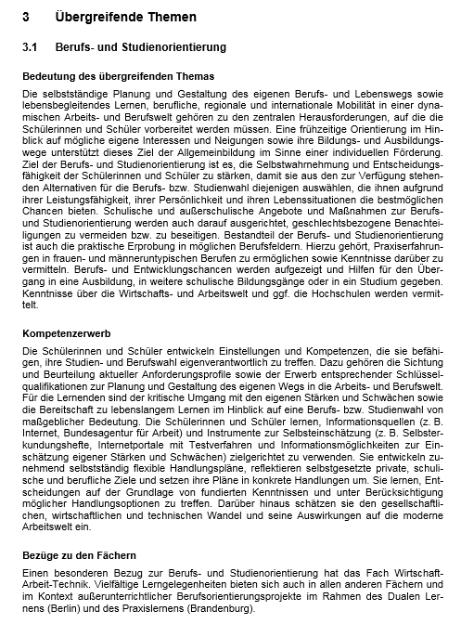
Im Rahmenlehrplan findet sich zu jedem übergreifenden Thema der entsprechende Anteil am Kompetenzerwerbz
Notes:
Welche Kompetenzen das sind, finden Sie zu jedem der ÜT im Teil B

Slide 10
WHO 1994
Die WHO, Weltgesundheitsorganisation, definierte 1994 zehn zentrale Kernkompetenzen („core life-skills“), die es im Rahmen der Lebenskompetenzförderung zu vermitteln gilt.
Selbstwahrnehmung, die sich auf das Erkennen der eigenen Person, des eigenen Charakters sowie auf eigene Stärken und Schwächen, Wünsche und Abneigungen bezieht.
Empathie, als die Fähigkeit, sich in andere Personen hineinzuversetzen.
Kreatives Denken, das es ermöglicht, adäquate Entscheidungen zu treffen sowie Probleme konstruktiv zu lösen.
Kritisches Denken als die Fertigkeit, Informationen und Erfahrungen objektiv zu analysieren.
Die Fähigkeit, Entscheidungen zu treffen, die dazu beiträgt, konstruktiv mit Entscheidungen im Alltag umzugehen.
Problemlösefertigkeit, um Schwierigkeiten und Konflikte im Alltag konstruktiv anzugehen.
Kommunikative Kompetenz, die dazu beiträgt, sich kultur- und situationsgemäß sowohl verbal als auch nonverbal auszudrücken.
Interpersonale Beziehungsfertigkeiten, die dazu befähigen, Freundschaften zu schließen und aufrechtzuerhalten.
Gefühlsbewältigung, als die Fertigkeit, sich der eigenen Gefühle und denen anderer bewusst zu werden, angemessen mit Gefühlen umzugehen sowie zu erkennen, wie Gefühle Verhalten beeinflussen.
Die Fähigkeit der Stressbewältigung, um einerseits Ursachen und Auswirkungen von Stress im Alltag zu erkennen und andererseits Stress reduzierende Verhaltensweisen zu erlernen
Notes:
Zu Grunde liegt allen übergreifenden Themen das von der WHO entwickelte Konzept der Lebenskompetenz

Slide 11
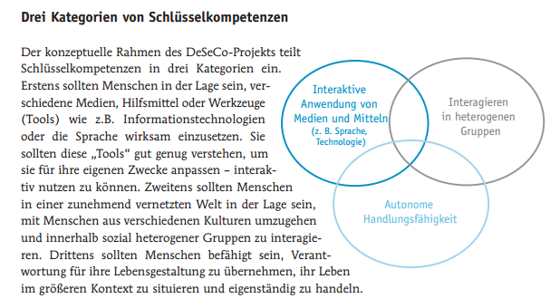
Aus https://www.oecd.org/pisa/35693281.pdf
OECD - DEFINITION UND AUSWAHL VON SCHLÜSSELKOMPETENZEN/2003
Notes:
Und auch das von der OECD (Organisation für wirtschaftliche Zusammenarbeit und Entwicklung) entwickelte Konzept der Schlüsselkompetenz spielt eine große Rolle bei den ÜTs. Dabei unterscheidet die OECD drei Gruppen von Schlüsselkompetenzen:
Die interaktive Anwendung von Wissen und Medien
Das eigenständige Handeln
Und das Interagieren in heterogenen Gruppen
In beiden Modellen geht es um den Umgang mit Heterogenität und Komplexität.

Slide 12
Notes:
Wie kommt es nun zur Auswahl genau dieser 13 Themen?
Schulgesetze aller Bundesländer weisen neben den Unterrichtsfächern übergreifende Inhaltsbereiche als Gegenstand schulischen Lehrens und Lernens aus. Es handelt sich hierbei um Bildungs- und Erziehungsaufgaben der Schule, die über die Fächer hinausgehen und Bereiche umfassen, die das Leben von Kindern und Jugendlichen in einer demokratischen Gesellschaft prägen. Die Liste solcher Aufgabengebiete ist grundsätzlich immer vorübergehend, weil sich die Herausforderungen in der Gesellschaft verändern. Alle übergreifende Themen verbinden sich in ihrem Lebensweltbezug und der Wertebildung, sind aber in ihren Inhalten autonom. Alle übergreifende Themen sind Ergebnis von politischen Willensbildungsprozessen auf der Ebene der Länderparlamente auf der Basis von KMK-Beschlüssen und -Empfehlungen.
Die Themen weisen inhaltliche Überlappungen aus, was durch die Grafik als Puzzle verdeutlicht wird.

Slide 13
Umsetzung der übergreifenden Themen
am Schulprofil orientiert
im fachbezogenen Kontext
fachübergreifend
fächerverbindend
... in allen Formen auch als Projekt umsetzbar
Notes:
Der Rahmenlehrplan sieht die Umsetzung der übergreifenden Themen in folgenden Bereichen vor:
Im fachbezogenen Kontext,
im Rahmen von fachübergreifenden und fächerverbindenden Unterrichtsvorhaben und
In Projekten.

Slide 14





Fachbezogene Umsetzung
fachbezogene
Kompetenzen
Deutsch
Merkmale von Sach-
und Gebrauchstexten
untersuchen,
Informationen ermitteln
und nutzen,
literarische Texte erschließen
Notes:
Die Umsetzung der übergreifende Themen erfolgt in einem Fach, wobei mehrere Themen behandelt werden, die wiederum verschiedene übergreifende Themen beinhalten.
Beispiel für die Umsetzung der übergreifenden Themen im Fach
Die Fachkonferenz Deutsch beschließt in einem Schuljahr für einzelne Klassenstufen Texte zum Thema Umweltschutz aufzugreifen, ein Theaterstück zum Thema Demokratie zu entwickeln, Gebrauchsanweisungen auf ihre Sprache zu überprüfen und Gewalt in Filmen zu untersuchen. In diesem Fall sind fünf übergreifende Themen einbezogen. Dabei werden u.a. folgende fachbezogene Kompetenzen aufgebaut:
Merkmale von Sach- und Gebrauchstexten untersuchen,
Informationen ermitteln und nutzen,
literarische Texte erschließen

Slide 15

Fachübergreifende Umsetzung
fachübergreifende
Kompetenzen
Bezug zu
Fach 1
Bezug zu
Fach 2
über-
greifendes Thema
im Fach
Bezug zu
Fach 3
Notes:
Die Umsetzung der ÜT erfolgt im Rahmen des fachübergreifenden Unterrichts. D.h., in den Regelunterricht eines Faches werden in Bezug auf ein Thema Beiträge aus anderen Fächern integriert.
Beispiel für die fachübergreifende Umsetzung eines übergreifende Themen
Im Fach Politische Bildung, im Rahmen des Themas Demokratiebildung untersuchen Schülerinnen und Schüler die Lebensverhältnisse in ihrem Stadtteil. Dazu werden Fotos aus dem Stadtteil angefertigt, Berichte aus verschiedenen Zeitungen gesammelt und bewertet, die Wahlentwicklung in den vergangenen zwanzig Jahren untersucht. Damit wird im Rahmen des Faches Politische Bildung Bezug genommen auf die Methoden und Arbeitsergebnisse der Fächer Kunst, Deutsch und Mathematik.

Slide 16
Fächerverbindende Umsetzung
Fach 1
Verbin-
dendes
Thema
Fach 2
Fach 3
Notes:
Die Umsetzung der ÜT im Rahmen des fächerverbindenden Unterrichts.
Beispiel für die fächerverbindende Umsetzung eines übergreifende Themen
Im Unterricht verschiedener Fächer wird die Demokratieentwicklung im Stadtteil aus der Perspektive des jeweiligen Faches parallel bearbeitet.
Im Mathematikunterricht untersuchen Schülerinnen und Schüler die Stimmenverhältnisse und prozentualen Veränderungen in den einzelnen Stimmbezirken des Stadtteils.
Der Geschichtsunterricht setzt sich mit der historischen Entwicklung des Stadtteils auseinander.
Im Kunstunterricht werden Fotos aus dem Alltag der Schülerinnen und Schüler zu einer Ausstellung entwickelt.
Fächerverbindende Kompetenzen können dabei z.B. die Unterschiede zwischen Informationsquellen kriterienorientiert zu untersuchen, Kommunikationsmedien aus ihrer Lebenswelt auszuwählen und diese sachgerecht anzuwenden, aber auch eine Präsentation von Lern- und Arbeitsergebnissen sach- und situationsgerecht zu gestalten.

Slide 17

Arbeitsphase
10 Minuten
Notes:
Beispiel von Ines Fröhlich für das übergreifende Thema: Berufs- und Studienorientierung
Seite aus Rahmenlehrplan + leere Tabelle
Auswahlmöglichkeit des Themas

Slide 18
Verknüpfung der Teile des Rahmenlehrplans
Berücksichtigung aller übergreifenden Themen an jeder Schule
Entscheidungsspielräume im Hinblick auf das Gewicht und die Verortung einzelner Themen
gemäß dem Schulprofil verstärkte und prioritäre Behandlung einzelner Themen
eigenverantwortliche Festlegungen, in welcher Jahrgangsstufe, in welchem Umfang und in welchen Fächern oder fachübergreifenden Projekten die übergreifenden Themen behandelt werden
Verankerung übergreifender Themen auch in den Fachteilen im Teil C
 | A Bildung und Erziehung in den Jahrgangsstufen 1 -10
 | C Fachteile
Medien-bildung |  | Sprach-bildung
 | Übergreifende Themen B Fachübergreifende Kompetenzentwicklung
Notes:
Im Teil B des schulinternen Curriculums werden die schulspezifischen Festlegungen zu den Basiscurricula Medienbildung und Sprachbildung sowie zu den übergreifenden Themen dokumentiert.
Berücksichtigung aller übergreifenden Themen an jeder Schule
Entscheidungsspielräume im Hinblick auf das Gewicht und die Verortung einzelner Themen
gemäß dem Schulprofil verstärkte und prioritäre Behandlung einzelner Themen
eigenverantwortliche Festlegungen, in welcher Jahrgangsstufe, in welchem Umfang und in welchen Fächern oder fachübergreifenden Projekten die übergreifenden Themen behandelt werden
Verankerung übergreifender Themen auch in den Fachteilen im Teil C

Slide 19
Teil C: verbindlich zu berücksichtigende Rubriken
Austausch zur bisherigen Arbeit
Themen und Inhalte
Konkretisierung der Inhalte
Kompetenzbereiche bzw. Standards
Bezüge zu den Basiscurricula Medien- und Sprachbildung
Bezüge zu den übergreifenden Themen
fächerverbindende sowie fachübergreifende Absprachen
Formate der Leistungsbewertung
zeitlicher Rahmen
Notes:
Weitere Rubriken möglich, z.B. Methoden, Lernarrangements bzw. im Fach Deutsch Wissensbestände

